Slide 1
ANGST
Dr. Ester Siemerink, internist-oncoloog, medisch manager oncologie
Het kan helpen om de feiten te kennen; (na)controles en meer

Slide 2
Disclosure Belangen Spreker
Geen (potentiële) belangenverstengeling

Slide 3
ANGST
Angst voor de verkeerde keuze
Angst voor terugkeer van ziekte
Angst voor lange termijn bijwerkingen
Angst voor het afscheid, en de weg ernaar toe

Slide 4
FEITEN
Wat zijn feiten?
Helpt het om feiten te kennen…....?
Wat is “jouw” waarheid/realiteit ?

Slide 5
Andere kant van de tafel
is het altijd anders…....
Rol professional?
expertise medisch inhoudelijk
gepaste bescheidenheid

Slide 6
Diagnose kanker
Vanaf dan voor altijd,
een andere kijk op jezelf,
en de wereld om je heen….
Notes:
Roalercoaster emoties; diagnose kanker, tot opluchting geen uitzaaiingen en “slechts” kanker

Slide 7
Keuzes maken…...
Juiste keuze ….
Bestaat er een verkeerde keuze …. ?
Jouw keuze …..
Welke operatie?
Welke voor/nabehandeling ?
(Welke vorm van nazorg?)
Notes:
“ kun je niet meten in het bloed of met scans of dit nodig is? ”
“ waarom niet eerst opereren, weg is weg “
“ geopereerd en de snijranden zijn schoon,
waarom dan nog een nabehandeling ? “

Slide 8
Gesprek in de spreekkamer en thuis welke systeembehandeling?
INGEGEVEN DOOR FEITEN
Risicoinschatting op basis van kenmerken van de kanker
op toch nog aanwezigheid van micrometastasen
EN DOOR ANGST ?
Notes:
Bij patient en familieleden

Slide 9
Wegen voordelen/nadelen systeemtherapie
NEDERLANDSE RICHTLIJN (Bron: oncoline)
VERSUS
het individu; jij als mens …….
Notes:
Waken voor overbehandeling

Slide 10
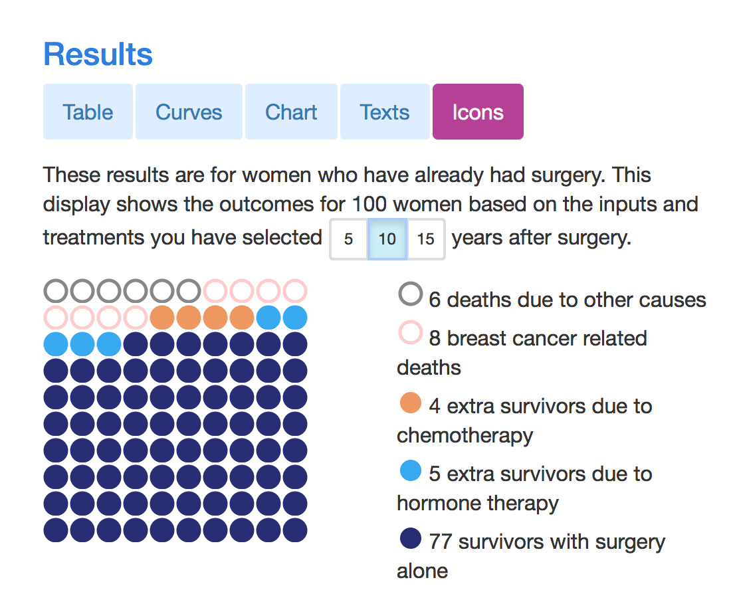
Risico inschatting(1)- PREDICTTOOL
Wat zegt dit over JOU?
Werkt het angst verlagend?
Of juist angst verhogend?
Notes:
Klassieke prognostische factoren
NIET MEEGENOMEN; comorbiditeit
Engelse data; onderschatting 10jaars overleving voor Nl patienten met T3 tumoren danwel combibehandeling

Slide 11
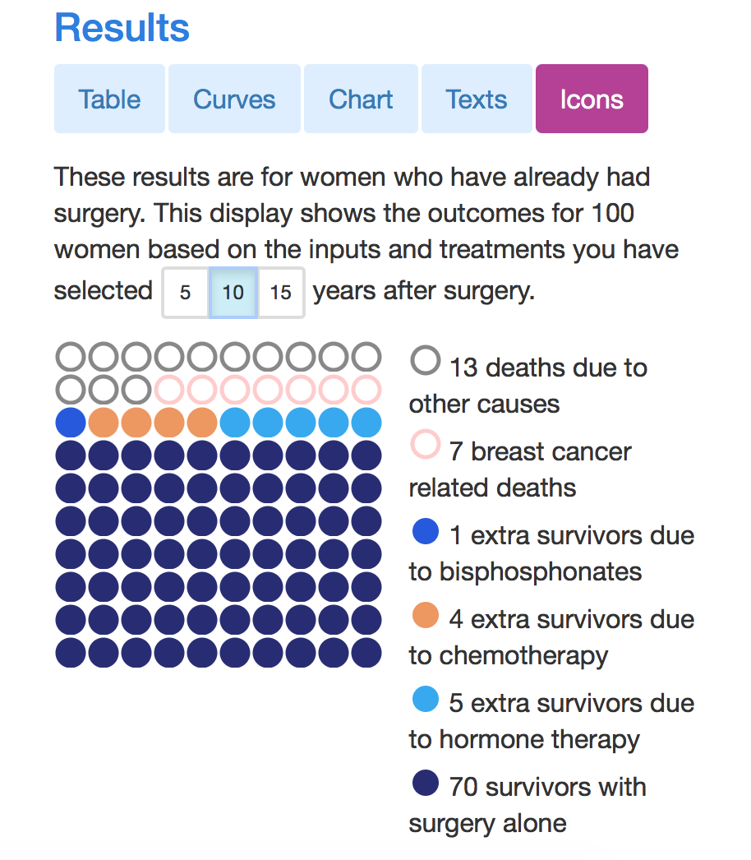
Risico inschatting(2)- PREDICTTOOL
Bepaalt de kanker
hoe het met je gaat,
of eerder ander zaken?

Slide 12
ANGST voor bijwerkingen keerzijde van de medaille……
“ verhogen kans genezing ” versus “ bijwerkingen korte/lange termijn ”

Slide 13
Gesprek in de spreekkamer en thuis
TERUGKEER VAN ZIEKTE
ANGST
OF LANGE TERMIJN BIJWERKINGEN

Slide 14
FEITEN
Overleving zichtbaar beter, voornamelijk voor stadium II/III ziekte
Mannen nog steeds lagere overlevingskansen dan vrouwen ….
Gemetastaseerde ziekte, een bescheiden vooruitgang …..
Bron; IKNL Borstkanker in Nederland, trends 1989-2017
Notes:
Vrouwen 10% betere 10 jaars overleving dan mannen.
St II 79% st III 51%
In 25 jaar tijd 10 maanden betere overleving bij patienten met gem ziekte… (1989 18 maanden, 2013 28 maanden)

Slide 15
FEITEN
Overleving wordt sterk bepaald door het stadium bij diagnose …..
Bron; IKNL Borstkanker in Nederland, trends 1989-2017

Slide 16
FEITEN
NEDERLANDSE STUDIE DOOR IKNL, NIVEL, UT Breast (APRIL 2019)
Patient-reported health problems and healthcare use after treatment for early-stage breast cancer
RESULTS:
404 patients responded (46%). The median age was 62.0 years (SD:10.9). Apart from breast surgery, patients had been treated with radiotherapy (72%), chemotherapy (49%), anti-hormonal therapy (57%), and axillary dissection (21%). Ninety-three percent experienced one or more health problems. Over 50% of respondents experienced fatigue, psychological problems, and health problems regarding the breast, and/or musculoskeletal, central nervous, and reproductive system. Treatment with chemotherapy was significantly associated (p < 0.05) with an increased risk of health problems, respectively fatigue (OR:2.00), respiratory (OR:1.81), gastrointestinal (OR:1.87), central nervous (OR:3.40), and skin problems (OR:2.62). Use of healthcare for one or more health problems was reported by 64% of respondents.

Slide 17
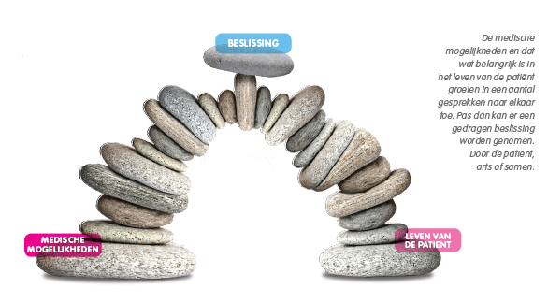
WAT KAN JE HELPEN IN DE WEGING ? Hoe pak je je eigen regie?
Notes:
Waken voor overbehandeling

Slide 18
Gesprek in de spreekkamer en thuis
Behandeling afgerond,
in de FOLLOW-UP en dan?

Slide 19
FEITEN
13.5%
4.3%
4 %
2.9%
Bron: IKNL Borstkanker in Nederland, trends 1989-2017
Notes:
53% van borstkankers wordt ontdekt bij BVO

Slide 20
EERDER WETEN ALTIJD BETER ?
Detectie lokaal recidief:
Zelfcontroles (40-50%)
Lichamelijk onderzoek specialist (10-20%)
Mammogram (40%)
(MRI)
En wat te doen indien familiair belast?
Lokaal recidief
Regionaal recidief
2e primaire tumor
Bron: Oncoline
Notes:
Samengevat wordt met de huidige kwaliteit mammografie ongeveer 40% van de recidieven door de mammografie opgespoord, ongeveer 40-50% wordt door de patiënt zelf bemerkt, en 10-20% door periodiek lichamelijk onderzoek. Een meta-analyse heeft laten zien dat het vroeg ontdekken van een recidief bij een asymptomatische patiënt tot een betere overleving leidt. Bij dit vroeg ontdekken speelt mammografie duidelijk een grotere rol dan periodiek lichamelijk onderzoek.
De American Society of Clinical Oncology is geen voorstander van nacontrole met MRI [Khatcheressian, 2006]. MRI speelt wel een rol bij problem solving, als het litteken niet met zekerheid van een recidief kan worden onderscheiden, bij ongebruikelijke postirradiatieverschijnselen, indien het tumorbed niet op de mammografie is af te beelden, en bij autologe borstreconstructies kan MRI een additionele rol spelen, omdat in deze situaties de negatief voorspellende waarde hoog is [Preda, 2006; Rieber, 2003].

Slide 21
EERDER WETEN ALTIJD BETER ?
Waarom geen standaard lab-CT-PET-botscan?
….
…
afstandsmetastasen
Alertheid op (nieuwe)klachten die verergeren in de tijd
Notes:
Het risico op het ontwikkelen van afstandsmetastasen is gecorreleerd aan het primaire ziektestadium (T- en N-stadium) en wordt in gunstige zin beïnvloed door de behandeling van het primaire mammacarcinoom (chirurgie, radiotherapie, adjuvante systemische therapie). Het manifest worden van metastasen op afstand betekent dat de ziekte niet meer gecureerd kan worden [Harris, 1986]. De overleving van patiënten met detecteerbare asymptomatische afstandsmetastasen bleek gelijk aan die van een groep patiënten die symptomatische ziekte had [Joseph, 1998]. Er zijn 2 grote gerandomiseerde studies gedaan die de overleving vergeleken tussen patiënten die gevolgd werden met standaard controle vs. Patiënten die gevolgd werden met intensieve controle. De standaard controle bestond uit mammografie en lichamelijk onderzoek; bij de intensieve controle werd regelmatig volledig gestadiëerd skeletscintigrafie, X-thorax, met of zonder echo van de lever en laboratoriumonderzoek [Roselli del Turco, 1994; GIVIO investigators, 1994]. Beide studies lieten geen verschil in overleving zien. In de studie van de GIVIO investigators werd ook geen verschil gevonden in de kwaliteit van leven; in de studie van Roselli del Turco werd ook geen verschil gevonden in ziektevrije overleving. Deze twee RCT’s maakten deel uit van de Cochrane review van Rojas (2005). De conclusie was ook dat contoles bestaande uit mammografie en lichamelijk onderzoek even effectief zijn als veel intensievere controles met laboratoriumonderzoek en extra beeldvorming, zowel wat betreft overleving, ziektevrije overleving en kwaliteit van leven. Deze bevindingen werden nog eens bevestigd in een recentere review door Hayes (2007). De Cochrane review liet ook zien dat controle uitgevoerd door een getraind huisarts even effectief is als controle door de medisch specialist, met betrekking tot kwaliteit van leven en op tijd ontdekken van afstandsmetastasen.

Slide 22
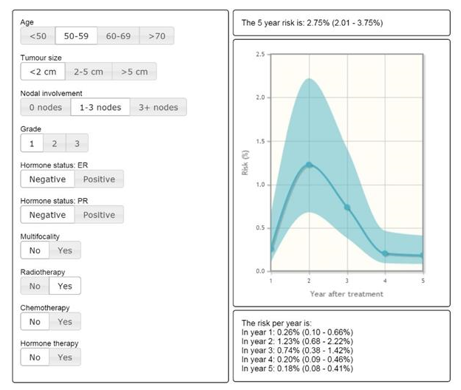
Nacontrole – wat past bij jou?
Richtlijn (bron: Oncoline) INFLUENCE nomogram
NAZORG ≠ NACONTROLE
Triple – borstkanker
Her 2+ borstkanker
Hormoongevoelige borstkanker
Notes:
Maak angst bespreekbaar- controledrang door angst

Slide 23
En wat als alles “ klaar” lijkt…..
Herstel na behandeling
Bezig met herstel tijdens behandeling
Welke combinatie van nazorg heb jij nodig ?
Bewegingsprogramma
Diëtiek
Psychologische ondersteuning
Geestelijke verzorging
Gezinsbegeleiding
Seksuoloog
Oncologische revalidatie
…
Werkgever
Bedrijfsarts
Collega’s
Partner/Gezin
Familie/vrienden

Slide 24
En dus ….
op zoek naar de
beste VERSIE 2.0
van jezelf

Slide 25
Andere kant van de medaille…..
GEMETASTASEERDE SETTING

Slide 26
Gesprek in de spreekkamer en thuis
behandeling gericht op
levensverlenging met behoud van kwaliteit van leven

Slide 27
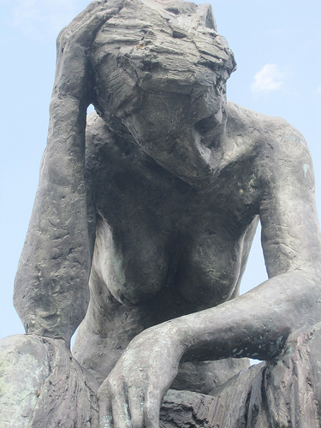
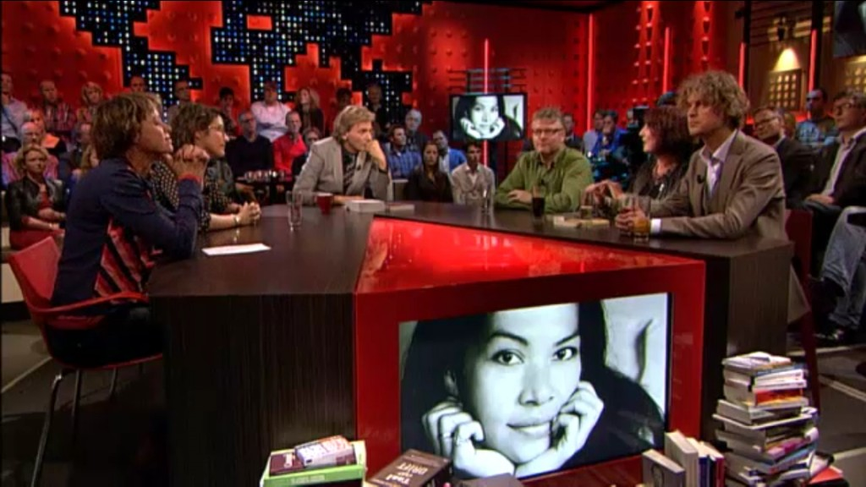
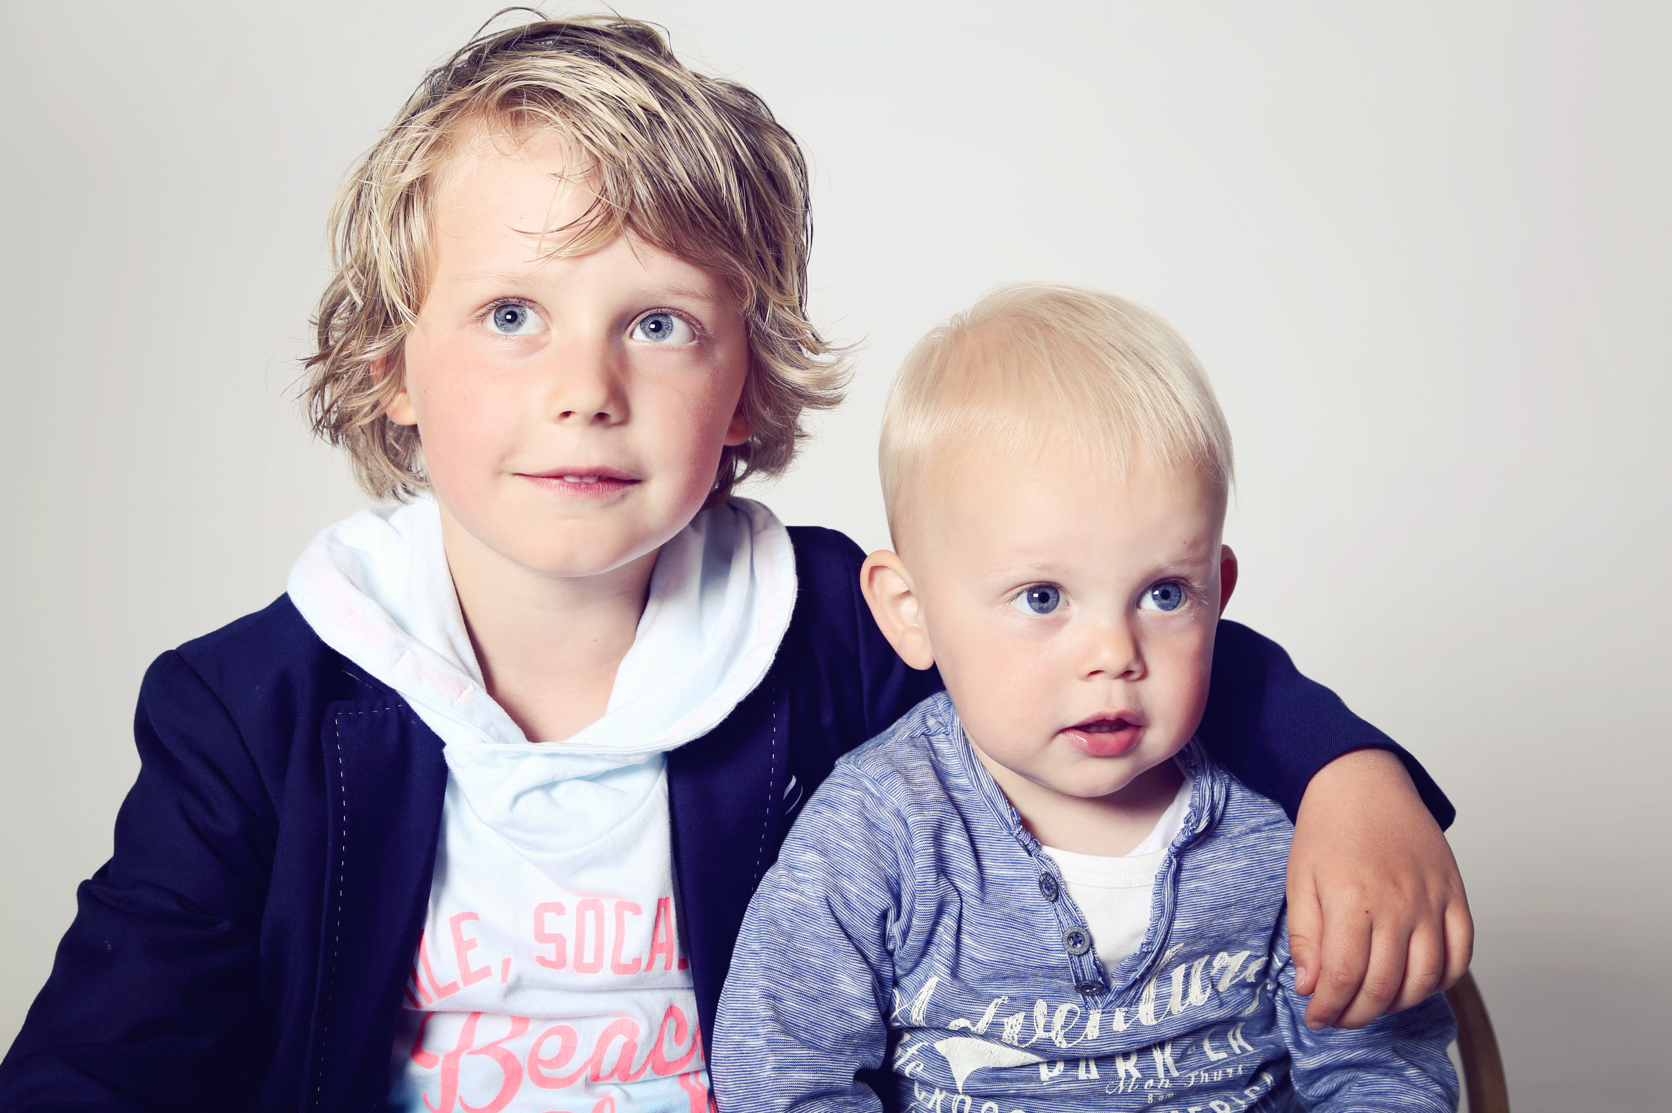
Druk uit je omgeving…..

Slide 28
FEITEN
Wat zit er allemaal in “jouw” koffer ?
En hoe goed werkt het bij jou?
ANTIHORMONALE OPTIES
Tamoxifen
Aromataseremmer
Faslodex +CDK4/6 remmer
Exemestane + everolimus
Behandeling in studieverband…..
Afname respons
kans in de tijd …

Slide 29
FEITEN
Wat zit er allemaal in “jouw” koffer ?
En hoe goed werkt het bij jou?
CHEMOTHERAPIE
Antracyclines/taxane 1e lijn
Responskans 40-60%
mediane responsduur 8-12 mnd
Capacitabine
Vinorelbine
Eribulin
Behandeling in studieverband…..
Afname respons kans in de tijd …

Slide 30
Wat maakt jou als mens?
PSYCHISCH
LICHAMELIJK
EXISTENTIEEL
SOCIAAL
Notes:
De vraag achter de vraag; hoe lang duurt het nog?

Slide 31
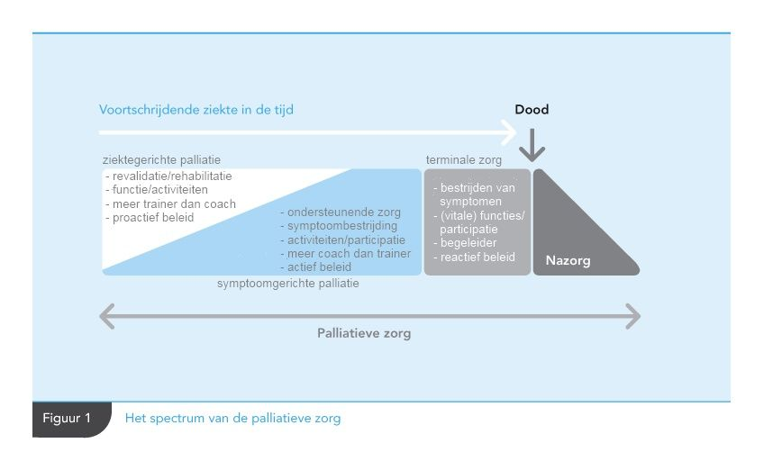
Advanced Care Planning

Slide 32
Tweesporen aanpak
Kwaliteit van Leven
op papier versus real life
Doorgaan is “makkelijker” dan stoppen
Kansen of strohalmen?
Hoe gaat het eindigen?
In relatie tot naasten; partner-kinderen-…

Slide 33
Blijf in gesprek…...

